Slide 1
Тема: «Горизонтальный пластический балет»
Н.Н.Ефименко как эффективное средство профилактики и коррекции нарушений осанки у старших дошкольников
Представляет: воспитатель Приезжих Н.Н.

Slide 2
«Горизонтальный пластический балет»
«Горизонтальный пластический балет является новым синтетическим направлением в физическом воспитании дошкольников, объединяющим положительные черты художественной гимнастики, аэробики, балета, шейпинга, акробатики, музыкального занятия".
Н.Н. Ефименко

Slide 3
Методика Н.Н. Ефименко
направлена на решение задач:
Формирование оптимального мышечного корсета
Развитие психофизических возможностей обучающихся
Знакомство с красивой классической музыкой
Формирование осмысленной моторики
Создание положительного эмоционального фона
Полное самовыражение
Развитие точности и координации движений, ориентировки в малом и большом пространстве, чувства схемы собственного тела

Slide 4
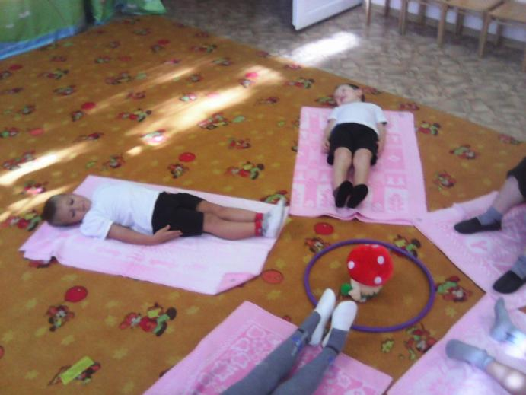
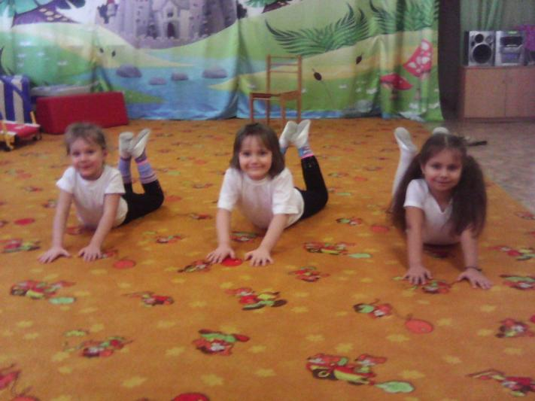
Особенности предлагаемого стиля
Обязательным условием программы является исходная стартовая поза - лёжа на спине, руки вдоль туловища, тело расслаблено и спокойно.

Slide 5
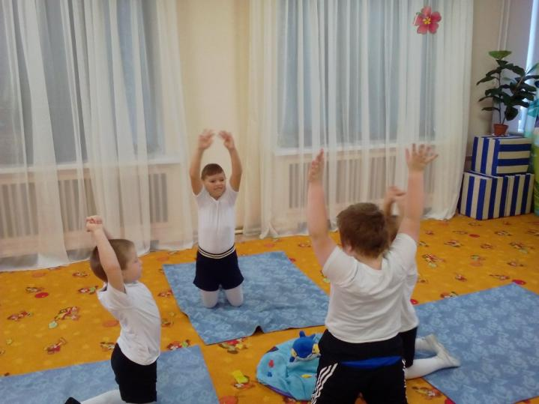
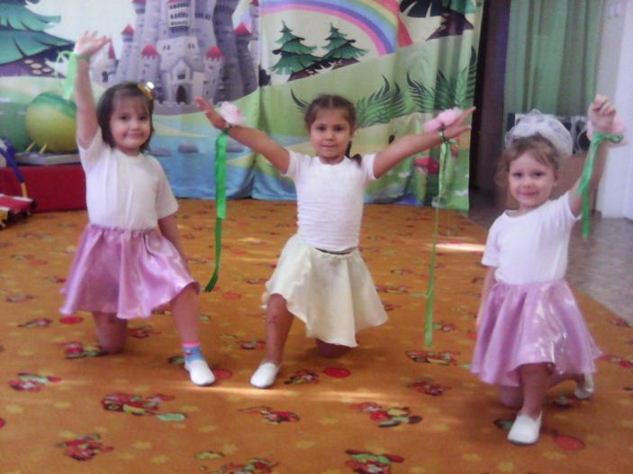
Завершающей же позой программы всегда должна быть поза стоя на коленях, спина выпрямлена и как бы вытянута вверх, руки вытянуты вверх

Slide 6
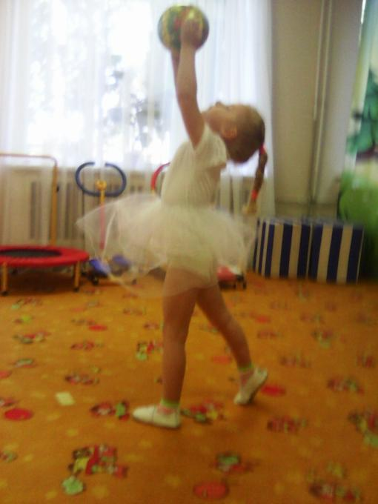
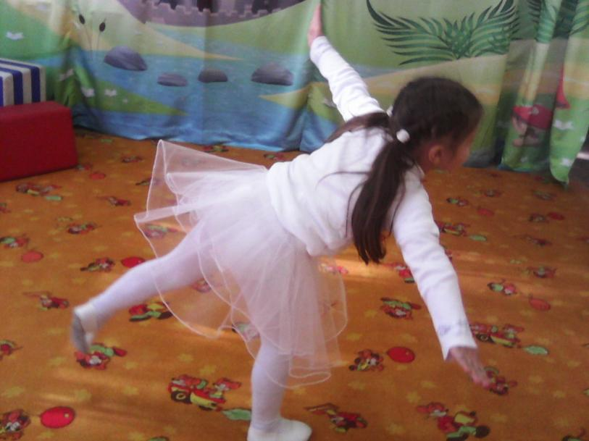
Слово "пластический" отражает характер движений. Все движения, преимущественно в начале программы, плавные , мягкие ,пластичные.

Slide 7
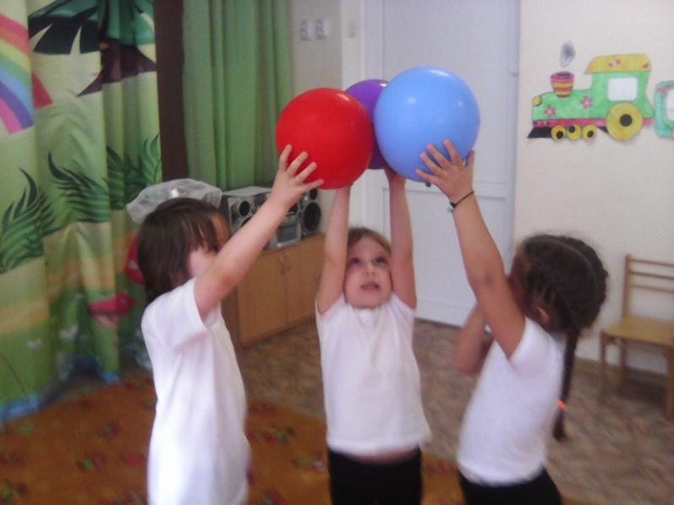
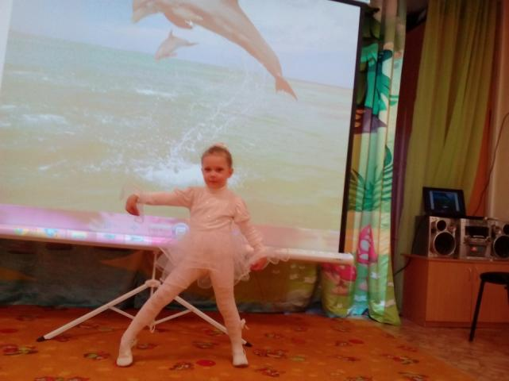
Слово "балет"сразу подчёркивает, что физические упражнения выполняются под соответствующую музыку, с использованием элементов хореографии. Это эстетическая составляющая двигательной активности детей.

Slide 8
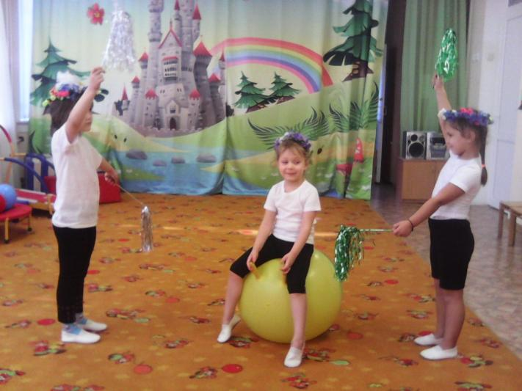
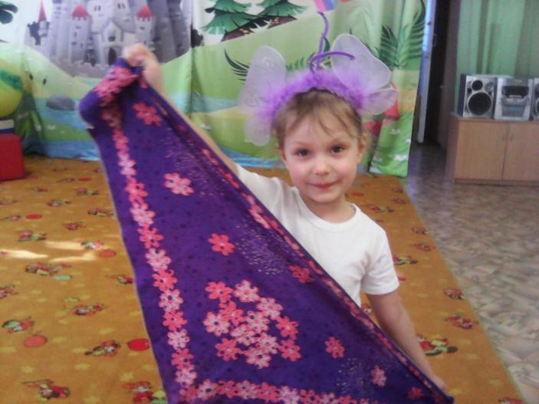
Программы Горизонтального пластического балета могут проводиться вместо комплексов гимнастики пробуждения как утром, так и после дневного сна, в образовательной деятельности, развлечениях, праздниках и даже в соревнованиях.

Slide 9
Целевые ориентиры работы
по профилактике и коррекции нарушений осанки:
Создание благоприятных условий для увеличения подвижности позвоночника
Формирование оптимальной осанки и свода стопы
Выравнивание тонуса половинок тела
Нормализация трофических процессов
Выработка общей и силовой выносливости мышц туловища
Повышение уровня физической работоспособности
Систематическое закрепление навыка правильной осанки

Slide 10
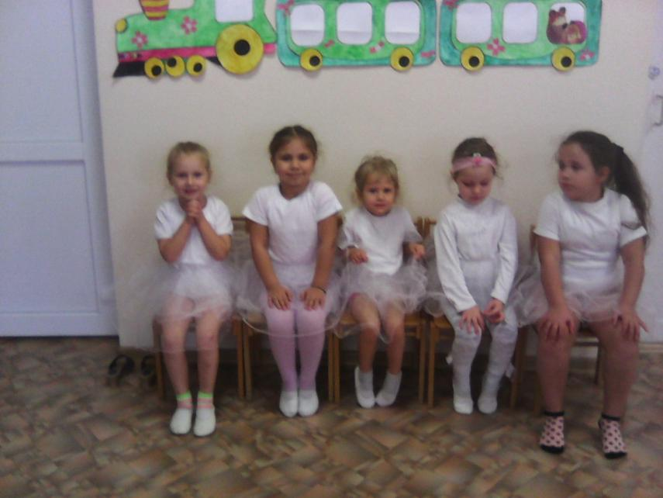
Технология использования программ Горизонтального пластического балета состоит из трех этапов:
Первый этап –
это знакомство
детей с предлагаемой
программой.

Slide 11
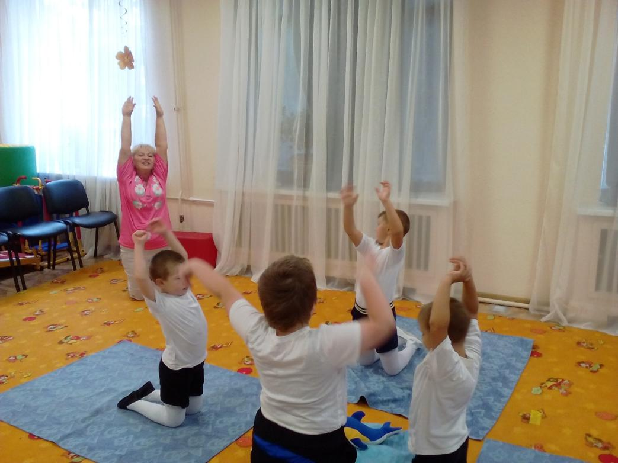
Второй этап – разучивание программы.

Slide 12
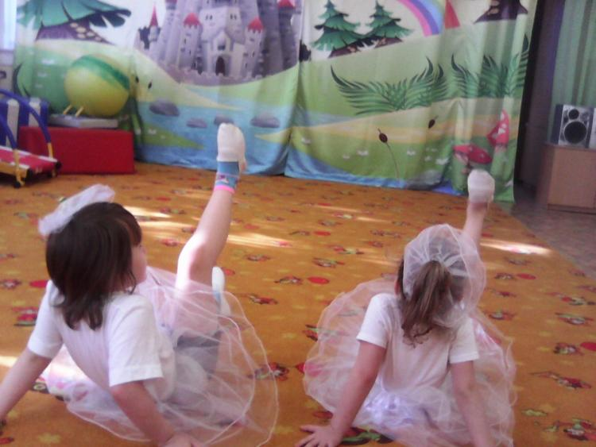
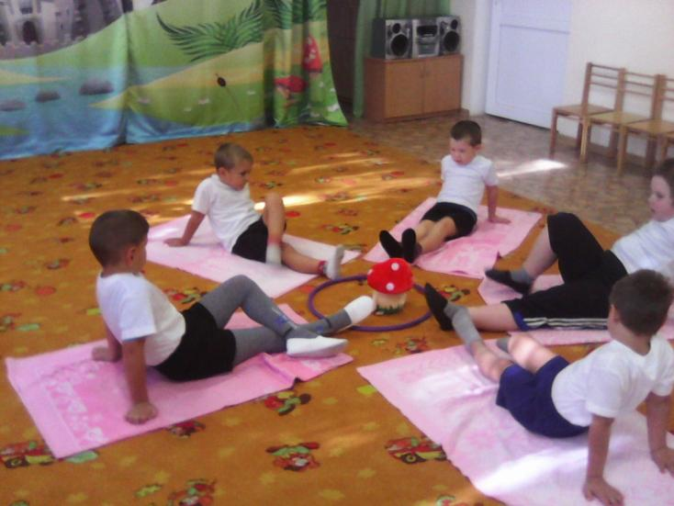
Третий этап - заключительный. Это отработка движений, передача художественного образа, синхронизация движений.

Slide 13
Спасибо за внимание

